Slide 1


Slide 2
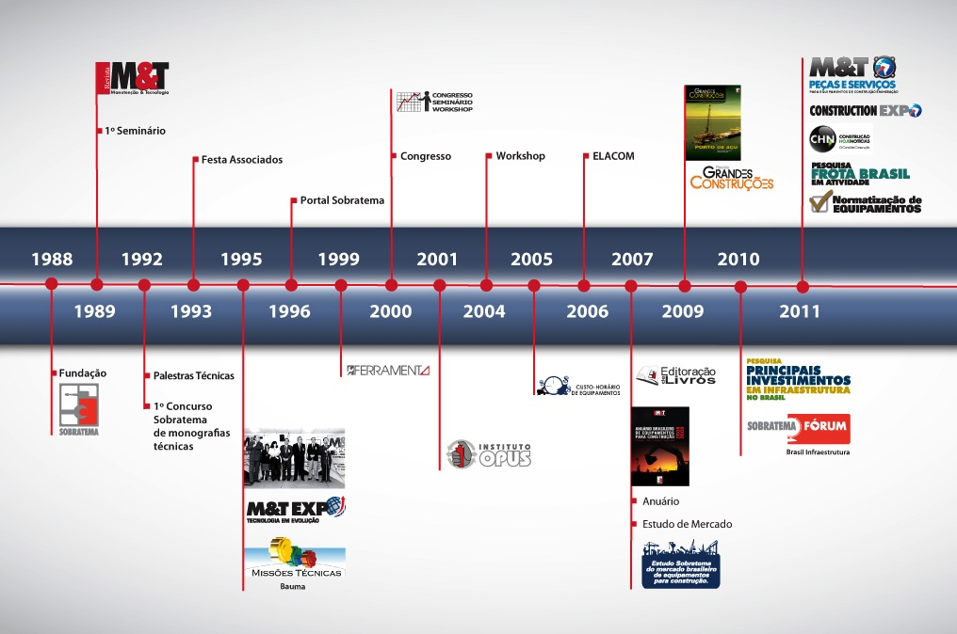
RETROSPECTIVA

Slide 3
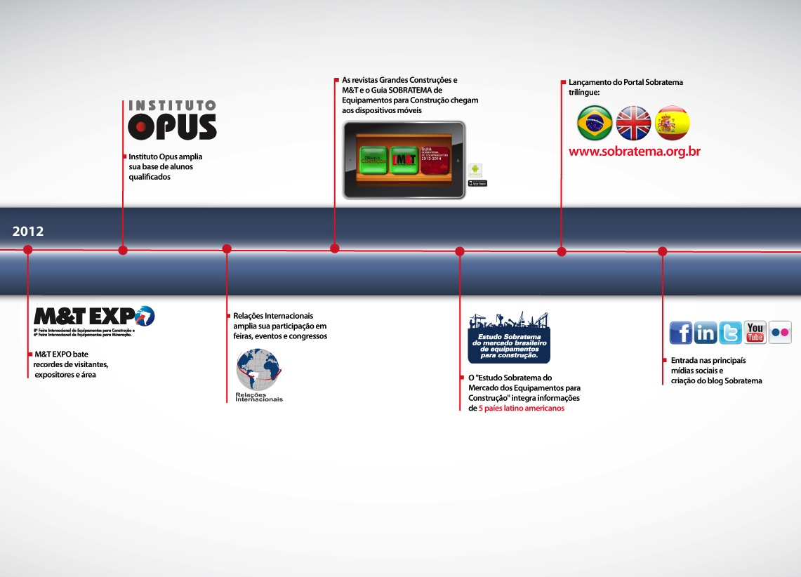
RETROSPECTIVA

Slide 4





Slide 5
UMA FEIRA DIFERENTE
Nascida da vontade de todo setor;
Apoiada em 115 entidades do “Construbusiness”;
Regida por um conselho;
Uma feira onde o cliente final opina: apoiada pelas mais importantes construtoras brasileiras.

Slide 6
UMA FEIRA DIFERENTE
Uma feira horizontal: integrando todos os itens de obra e os agentes que participam da construção;
Uma feira verdadeiramente B2B;
Uma feira trienal;
Construction Congresso.

Slide 7
UMA FEIRA DIFERENTE
Organizada por uma entidade sem fins lucrativos;
Feira auditada;
Controle de acesso através de “chip” eletrônico;
Programa ambiental: redução de resíduos e gases de efeito estufa.

Slide 8
UMA FEIRA DIFERENTE
Alinhada com o PBQP-H (Programa Brasileiro da Qualidade e Produtividade do Habitat.);
Atendendo a nova norma de eventos da ABNT;
Road Show Construction Expo 2013;
Visita em 11 cidades entre os meses de março, abril e maio.

Slide 9

EXPECTATIVA DE PÚBLICO
25.000 VISITANTES

Slide 10
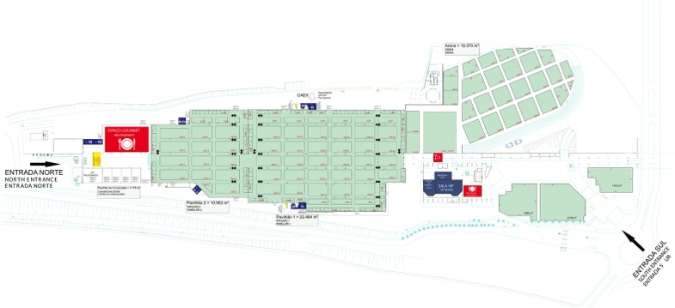
AREA DE EXPOSIÇÃO
50.000 METROS QUADRADOS

Slide 11

NÚMERO DE EXPOSITORES
300 EXPOSITORES

Slide 12
SALÕES ESPECIAIS
Uma forma inovadora de integrar materiais, serviços e equipamentos em sistemas construtivos ou grandes obras.

Slide 13
ARENA CORINTHIANS
Uma história de conquistas: do zero à abertura da Copa 2014

Slide 14
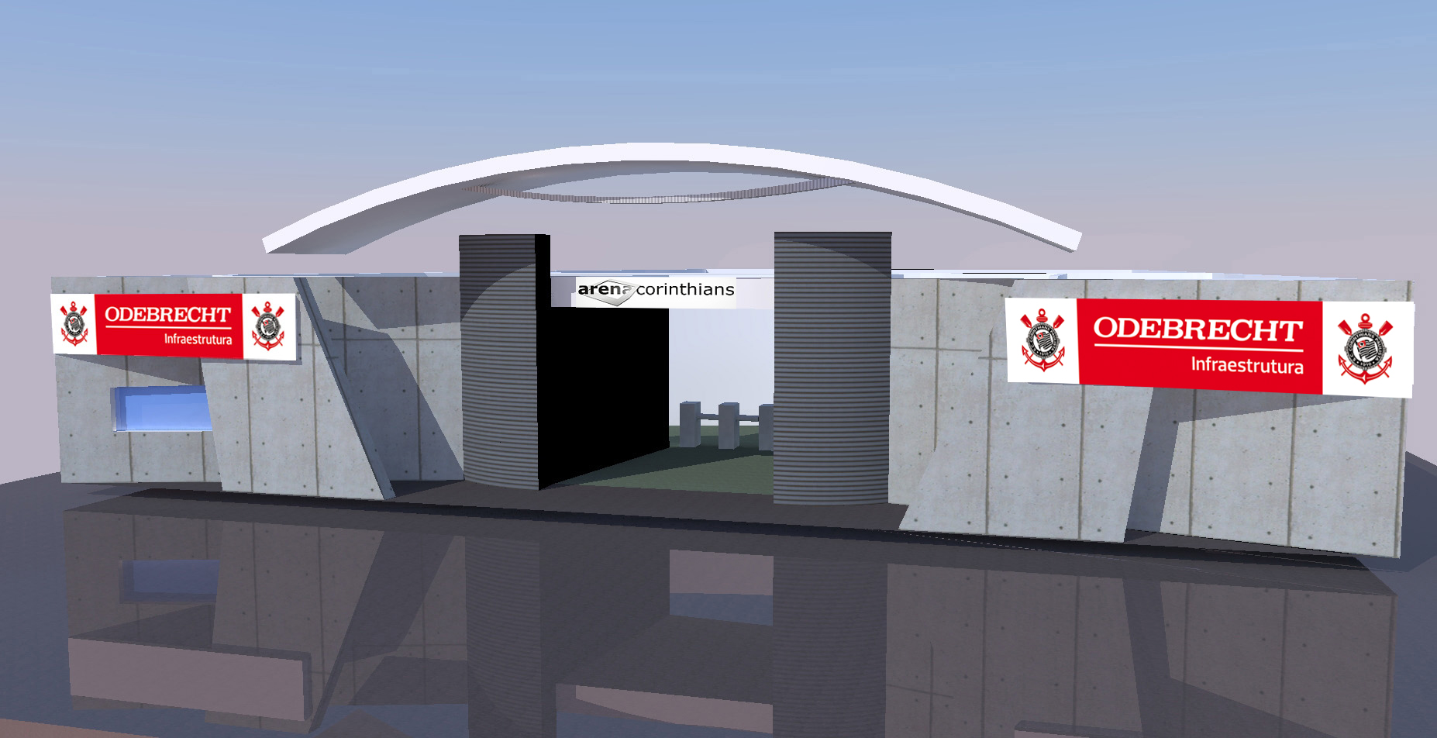

Slide 15
METRÔ RIO DE JANEIRO – LINHA 4 SUL
Os desafios da obra mais complexa da América Latina

Slide 18
PROSUB – Itaguaí/ rj
Programa de desenvolvimento de submarinos: rumo ao primeiro submarino nuclear brasileiro

Slide 21
PORTO MARAVILHA
Projeto inovador de revitalização da área portuária do Rio de Janeiro

Slide 22
SALÃO DA CONSTRUÇÃO SECA
Apresentação dos sistemas “Drywall”e “Steel Frame"

Slide 23
SALÃO DA CONSTRUÇÃO INDUSTRIALIZADA DE CONCRETO

Slide 24
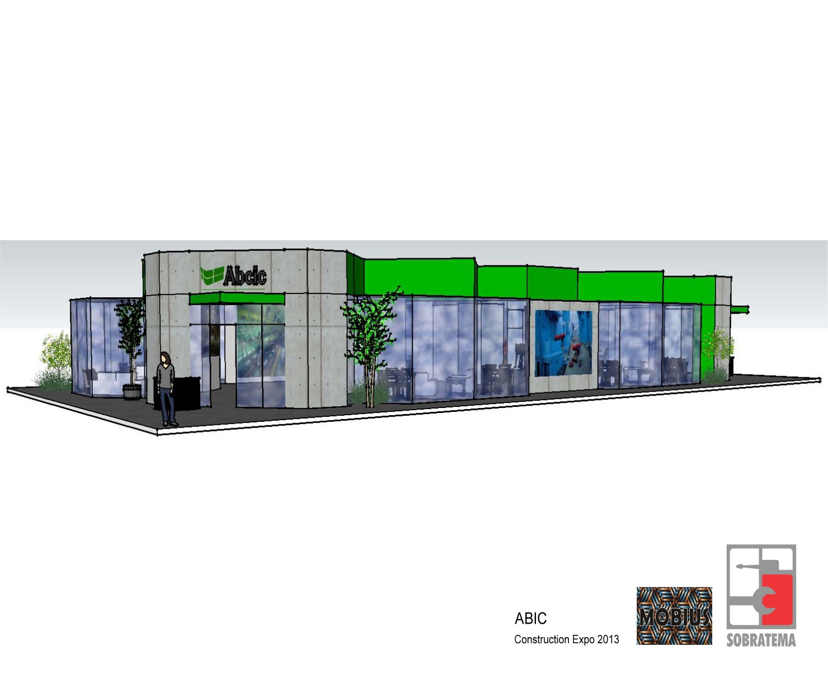

Slide 25
SALÃO DO RENTAL

Slide 26
PANORAMA GERAL - APOIO ENTIDADES DO CONSTRUBUSINESS

Slide 27


Slide 28
PRÓXIMO DESAFIO:
CONQUISTAR VISITANTES QUALIFICADO

Slide 29

CAMPANHA DE COMUNICAÇÃO - ANÚNCIOS

Slide 30
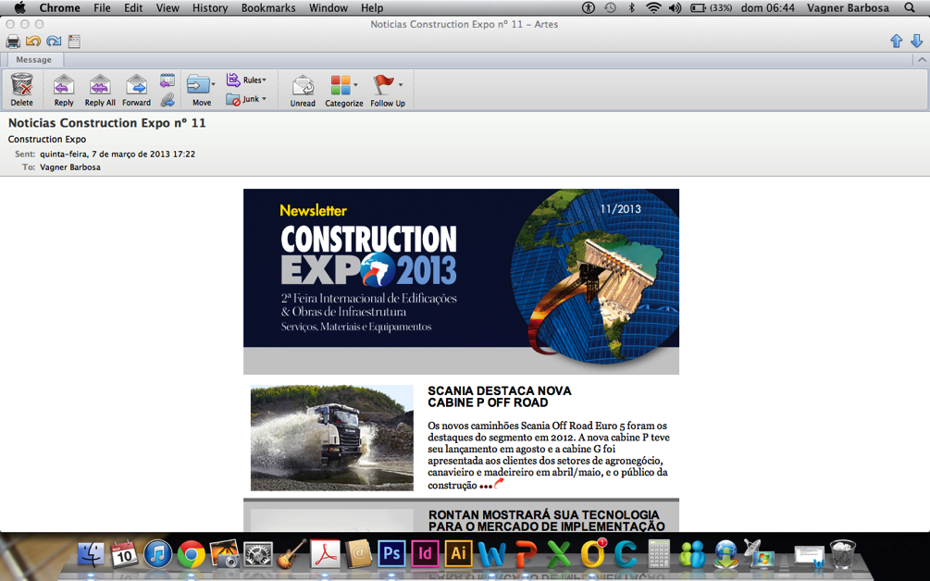
CAMPANHA DE COMUNICAÇÃO - NEWSLETTER

Slide 31


CAMPANHA DE COMUNICAÇÃO –
EMAIL MARKETING

Slide 32

CAMPANHA DE COMUNICAÇÃO
Momento da Construção – Rádio CBN
Principais portais dos veículos de economia e jornais

Slide 33
CONTRUCTION CONGRESSO
EDIFICAÇÕES & OBRAS DE INFRAESTRUTURA
05 A 07 DE JUNHO DE 2013
05 DE JUNHO DAS 12H30 ÀS 20H00
06 E 06 DE JUNHO DAS 09H00 ÀS 18H00

Slide 34
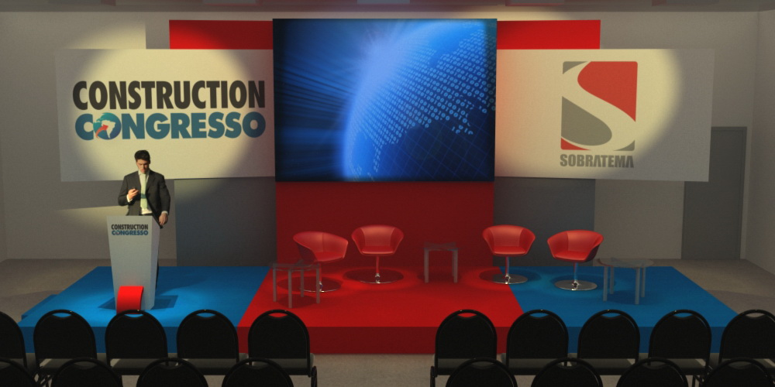
ESTRUTURA CENOGRÁFICA – SALAS DO CONGRESSO
*
* De acordo com a grade será projetado o logo de sua respectiva entidade.

Slide 35
Credenciando os profissionais
Enviem os dados de seus profissionais para o e-mail: tatiana@novasoma.com.br
Emitiremos os crachás e os enviaremos via correio

Slide 36
AGUARDAMOS SUA VISITA NA CONSTRUCTION
E
PARTICIPAÇÃO NO CONGRESSO

Slide 37
MUITO OBRIGADO

